Slide 1


Slide 2
KI in der Musik – Computer lernen komponieren
Alexander Reimer & Matteo Friedrich
Gymnasium Eversten Oldenburg

Slide 4
Forscherfrage/Motivation
Künstliche Intelligenz, die Musik komponiert
Interesse an Machine Learning
Keine vorgefertigten Lösungen
Notes:
Alex

Slide 5
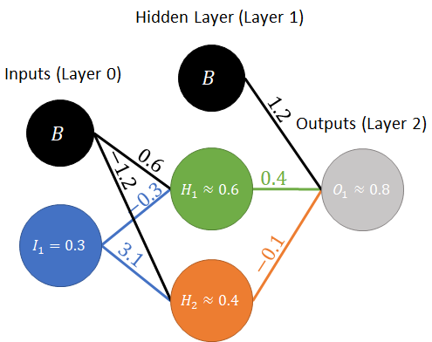
Aufbau eines Neuronalen Netzwerkes
Input Layer:
Input des Netzwerkes
Hidden Layers:
Ansammlung von Neuronen
Neuronen sind mit Gewichten verbunden
Neuronen haben eine Aktivierung, die mit Hilfe der Gewichte bestimmt werden kann
Output Layer:
Output des Netzwerkes
Notes:
Alex

Slide 6
Ein Netzwerk optimieren
Bei der Optimierung werden die Gewichte geändert, um die Cost zu senken
Backpropagation
Findet lokales Minimum
Version des Gradient Descents
Steigung: 0.34
Notes:
Alex

Slide 7

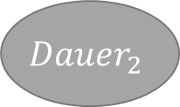








Supervised Learning
Inputs
$$B$$
Inputs: Die n vorherigen Noten
$${Tonhöhe}_{1}$$
Outputs
Output: Die nächste Note
Note:
$${Position}_{1}$$
$${Tonhöhe}_{1}$$
Tonhöhe, 1 Neuron
Position, 1 Neuron
Dauer, 1 Neuron
$${Dauer}_{1}$$
Hidden
Layer(s)
$${Position}_{1}$$
Inputs: n*3 Neuronen Outputs: 3 Neuronen
$${Tonhöhe}_{2}$$
$${Dauer}_{1}$$
$${Position}_{2}$$
$${Dauer}_{2}$$
n
…
Notes:
Matteo

Slide 8
Autoencoder
Unsupervised Learning
Generatives Model (kann zur Generierung von Daten genutzt werden)
Trainingsdaten: Inputs und Outputs sind gleich
Ein Hidden Layer mit wenig Neuronen → KI lernt, Inputs (Lieder) auf einige Neuronen („Features“ - Eigenschaften) zu reduzieren und dann aus diesen das Lied zu reproduzieren
Eigenschaften stehen dann für Dinge wie z.B. Genre, Stil, und Tonart
Eigenschaften können dann beliebig verändert werden, um originale Lieder zu generieren
Notes:
Alex

Slide 9

Trainingsdaten
In 2D-Array
„x-Achse“: 16, Zeit
„y-Achse“: 21, Tonhöhe
0 (Weiß) = keine Note, 1 (Schwarz) = eine Note
← 21 →
50 mal zwei Takte Jazz Musik
Per Hand transkribiert
← 16 →
Notes:
Matteo

Slide 10

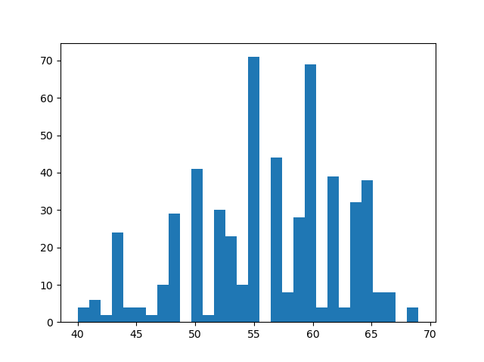
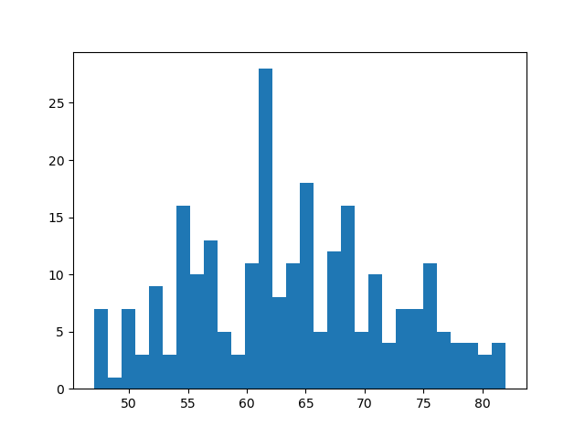
Ergebnisse (Supervised Learning)
Original
Von der KI erstellt
Die Abbildung zeigt, wie oft ein bestimmter Ton vorkommt.
Notes:
Matteo

Slide 11
Ergebnisse (Unsupervised Learning)
Im Vergleich zu Supervised Learning:
Konsonanter
Besserer Rhythmus
Einfaches Erstellen von Variationen
Keine klare Verbindung zwischen einzelnen Motiven
Notes:
Matteo

Slide 12
Diskussion
Musikstile miteinander vermischen (z.B. klassische Musik durch Jazz Netzwerk)
Mehr Trainingsdaten
Andere Musikgenres ausprobieren
Allgemeine Performanceverbesserungen
Andere Anzahl an Eigenschaften
Herausfinden der Wirkungen von bestimmten Eigenschaften
Notes:
Alex / Matteo

Slide 13
Quellen
CodeParade: Generating Songs With Neural Networks (Neural Composer) (https://www.youtube.com/watch?v=UWxfnNXlVy8) Letzter Zugriff: 27.02.2021
3Blue1Brown: Neural Networks-Series (https://www.youtube.com/playlist?list=PLZHQObOWTQDNU6R1_67000Dx_ZCJB-3pi) letzter Zugriff: 03.01.2021
Julia Packages: https://github.com/JuliaGraphics/Gtk.jl https://github.com/JuliaIO/JLD2.jl https://github.com/JuliaMusic/MIDI.jl
Notes:
Alex / Matteo

Slide 14
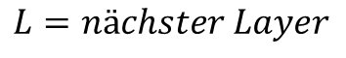
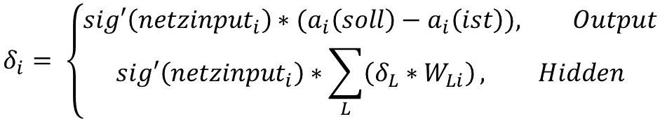
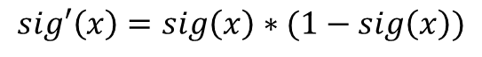
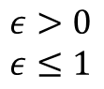
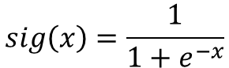
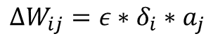
Backwardpass
$$ΔW_{ij}=ε∗δ_{i}∗a_{j}$$
$$ε>0 \\ ε≤1$$
$$δ_{i}= \left\{\begin{aligned}sig′\left({netzinput}_{i}\right)∗(a_{i}\left(soll\right)−a_{i}\left(ist\right)), Output \\ sig′\left({netzinput}_{i}\right)∗\sum_{L}{\left(δ_{L}∗W_{Li}\right)}, Hidden\end{aligned}\right.$$
$$L=nächster Layer$$
$$sig\left(x\right)=\frac{1}{1+e^{−x}}$$
$$sig′\left(x\right)=sig\left(x\right)∗(1−sig\left(x\right))$$
Notes:
Alex

Slide 15
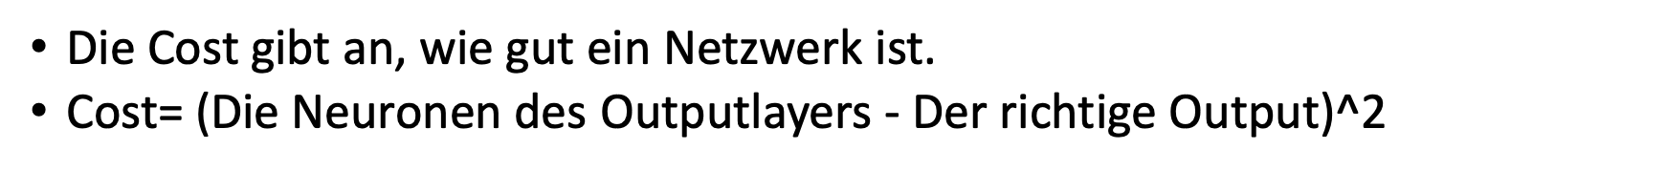
Die Cost
Differenzen quadrieren
Differenzen aufsummieren
Aktivierungen berechnen
Differenzen bilden
Die Cost gibt an, wie gut ein Netzwerk ist.
Cost= (Die Neuronen des Outputlayers - Der richtige Output)^2

Slide 16
Das Programm
Trainingsdaten generieren (Lied auslesen, anordnen, formatieren)
Zufälligen Datensatz wählen
Forwardpass (Aktivierungen berechnen)
Erste Noten des Originalliedes fortsetzen
Backwardpass (Backpropagation)
Nach n Wiederholungen

